Slide 1

大阪府のSDGsの取組み
2022年5月20日
大阪府政策企画部企画室

Slide 2

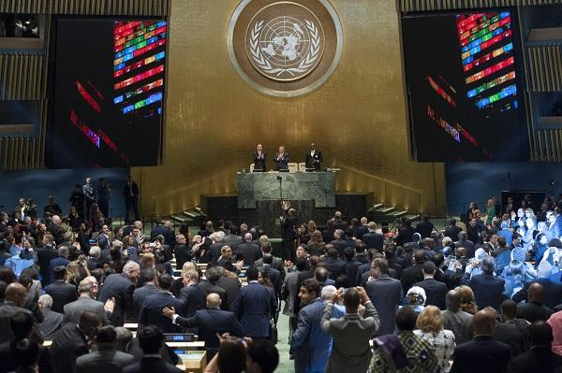
SDGs（Sustainable Development Goals）
○ 2015年9月国連総会で採択された「持続可能な開発のための2030アジェンダ」に記載
○ 2030年までの国際目標。発展途上国のみならず、先進国自身も取り組む。
○ 持続可能な世界を実現するための17のゴール(目標)、169のターゲットから構成。
（出典）国連広報センター

Slide 3
SDGsの17のゴール
仮 訳
2015年9月25日第70回国連総会で採択
我々の世界を変革する：持続可能な開発のための2030アジェンダ（抜粋）
前文
このアジェンダは、人間、地球及び繁栄のための行動計画である。これはまた、より大きな自由における普遍的な平和の強化を追求ものでもある。我々は、極端な貧困を含む、あらゆる形態と側面の貧困を撲滅することが最大の地球規模の課題であり、持続可能な開発のための不可欠な必要条件であると認識する。
すべての国及びすべてのステークホルダーは、協同的なパートナーシップの下、この計画を実行する。我々は、人類を貧困の恐怖及び欠乏の専制から解き放ち、地球を癒やし安全にすることを決意している。我々は、世界を持続的かつ強靱（レジリエント）な道筋に移行させるために緊急に必要な、大胆かつ変革的な手段をとることに決意している。
我々はこの共同の旅路に乗り出すにあたり、誰一人取り残さないことを誓う。
今日我々が発表する17の持続可能な開発のための目標（SDGs）と、169のターゲットは、この新しく普遍的なアジェンダの規模と野心を示している。これらの目標とターゲットは、ミレニアム開発目標（MDGs）を基にして、ミレニアム開発目標が達成できなかったものを全うすることを目指すものである。これらは、すべての人々の人権を実現し、ジェンダー平等とすべての女性と女児の能力強化を達成することを目指す。
これらの目標及びターゲットは、統合され不可分のものであり、持続可能な開発の三側面、すなわち経済、社会及び環境の三側面を調和させるものである。
これらの目標及びターゲットは、人類及び地球にとり極めて重要な分野で、向こう15年間にわたり、行動を促進するものになろう。
出典：国際連合広報センターホームページ

Slide 4
SDGsについて
〇コロナ禍により、様々な社会問題や課題が顕在化
〇社会経済の持続可能性そのものが脅かされ、人々の分断・孤立化・不安が高まる中、
人と人とのつながりや支え合う心を取り戻すとともに、「誰一人取り残さない」というSDGsの理念の具体化が今まさに求められている。

Slide 5
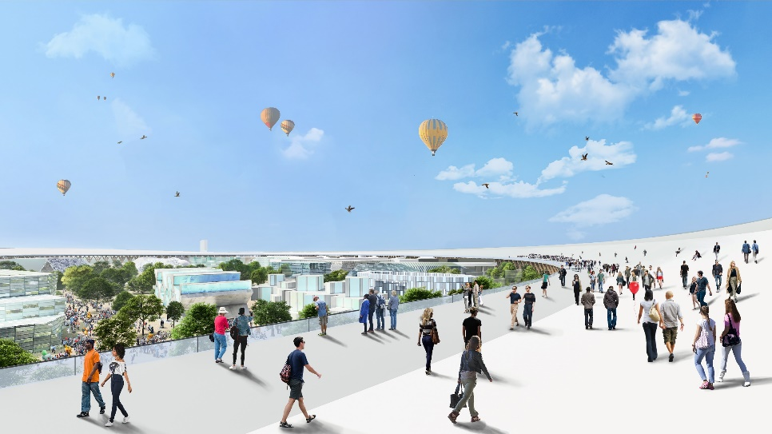
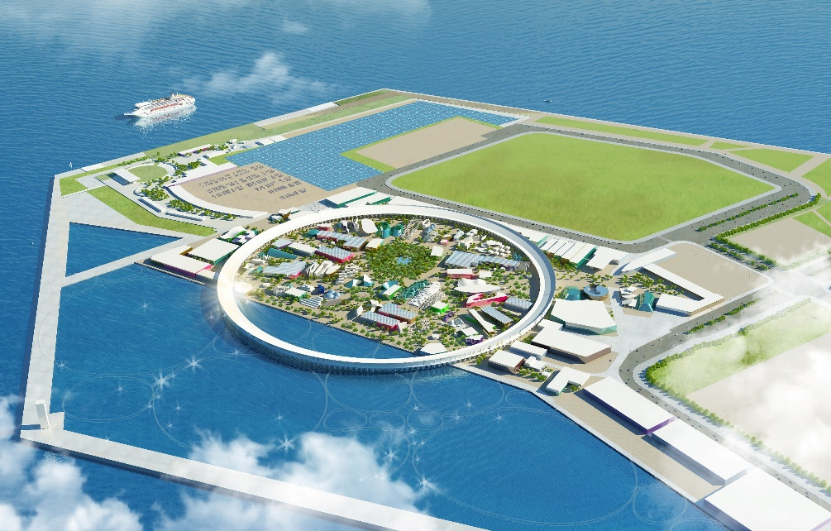
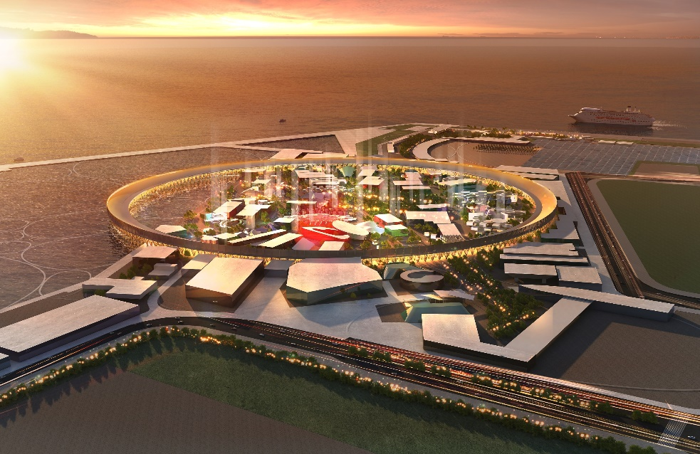
2025年日本国際博覧会（大阪・関西万博）
◆テーマ：いのち輝く未来社会のデザイン
“Designing Future Society for Our Lives”
◆開催期間 ：2025年4/13～10/13(184日間）
◆開催場所 ：夢洲（大阪市臨海部）
◆入場者（想定）：約2,800万人
◆経済効果 ：約2兆円
提供：２０２５年日本国際博覧会協会

Slide 6
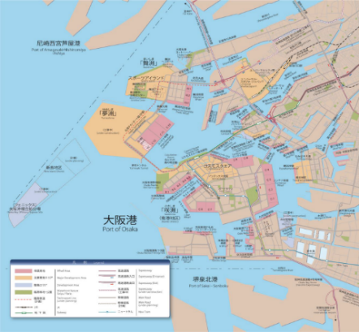
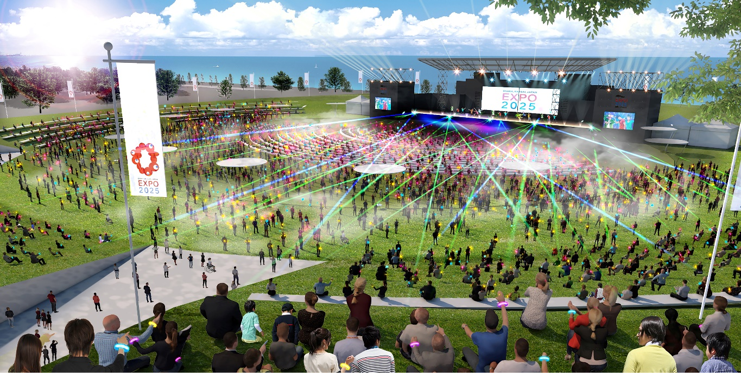
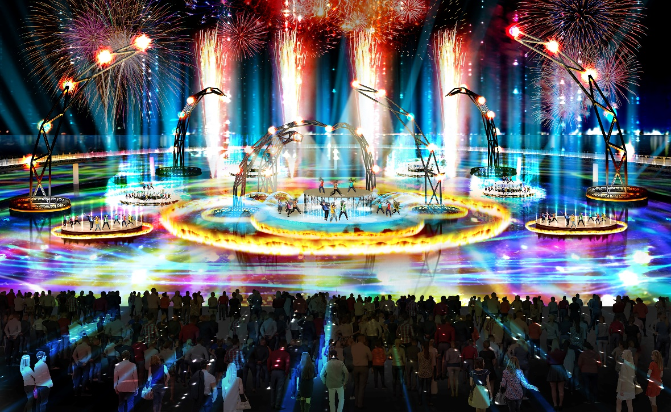
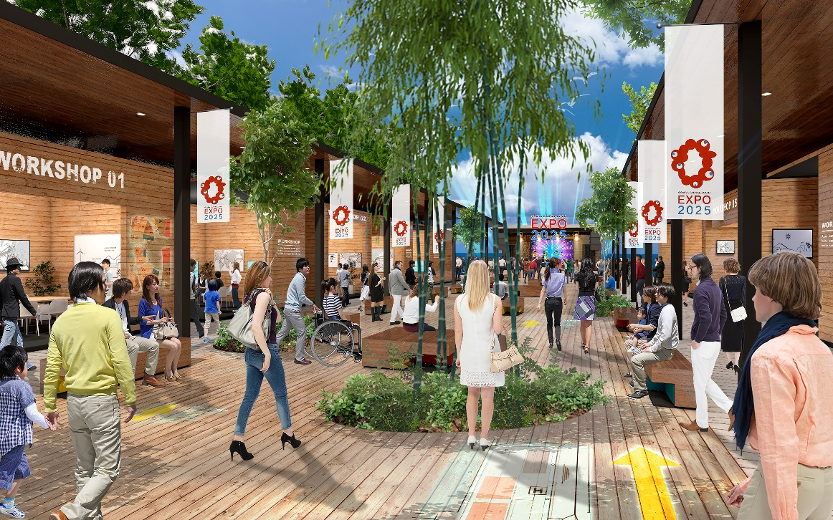
万博会場のイメージ
夢洲
咲洲
提供：２０２５年日本国際博覧会協会

Slide 7
SDGsと2025年大阪・関西万博
SDGs
大阪・関西万博
将来像
テーマ
SDGsが達成された社会
いのち輝く未来社会のデザイン
理 念
サブテーマ
◆誰一人取り残さない
◆将来世代のニーズを損なうことなく、
今の世代のニーズを満たす
Saving Lives（いのちを救う）
Empowering Lives（いのちに力を与える）
Connecting Lives（いのちをつなぐ）
達成ポイント
コンセプト
先端技術を活用した社会課題の解決
People’s Living Lab（未来社会の実験場）
特徴
特徴
持続可能な社会の実現に向け、世界の大胆な変革が必要となることを、全ての国連加盟国が採択
（人類の英知の結集）
地球規模のさまざまな課題に取り組むために、
世界各地から英知を集める場
目標年限
開催時期
２０３０年
２０２５年

Slide 8

「Osaka SDGs ビジョン」

Slide 9





「Osaka SDGs ビジョン」(2020年3月策定）
◆2025年大阪・関西万博に向けて取り組む「重点ゴール」
国際社会全体の課題であるジェンダーや人権、気候変動への取組み
ゴール３
重点
ゴールⅠ
「健康と福祉」
（“いのち”や暮らし、次世代の課題としての取組み）
府民の
well-being
ゴール１
ゴール４
ゴール12
「貧困」
「教育」
「持続可能な生産と消費」
（「ゴール３」と関連する横断的な課題としての取組み）
ゴール11
重点
ゴールⅡ
地域（大阪）の
well-being
「持続可能都市」
（他のゴールを集約しながら、様々な課題解決にバランスよく貢献）
産業や雇用、イノベーションといった都市としての強みを活かす

Slide 10
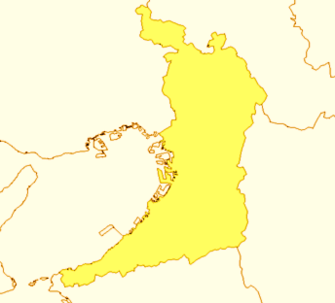




SDGs先進都市をめざして
SDGs先進都市 ＝ 誰もがSDGsを意識し、一人ひとりが自律的に17のSDGs全ての
達成をめざしていくこと
→様々なステークホルダーが連携・協調し、「大阪」がSDGsを体現したまちを発信していく
2025年
2030年
社会
経済
環境
府民の取組み
社会
社会
社会
経済
環境
経済
環境
経済
環境
重点ゴールを中心とした府の取組み
重点ゴールを中心とした府の取組み
企業の取組み
社会
経済
環境
市町村の取組み
万博において、大阪のあらゆるステークホルダーが、会場の内外でSDGsを体現し、行動する姿を世界に発信
日本全体や世界とのつながりの中で、先頭に立って、世界とともにSDGsを達成する

Slide 11
第３回「ジャパンSDGsアワード」SDGs推進副本部長（内閣官房長賞）の受賞
（令和元年12月）
○ 「Osaka SDGs ビジョン」の策定にあたり、大阪府の現状把握に向け確立した「自己分析モデル」が
他の自治体にとっても汎用性がある点が評価された

Slide 12
大阪府の取組み

Slide 13
大阪府の取組み
〇SDGｓ未来都市及び自治体モデル事業
タイトル
2025年大阪・関西万博をインパクトとした「SDGs先進都市」の実現に向けて
SDGs未来都市 計画概要
「いのち輝く未来社会のデザイン」をテーマに掲げる大阪・関西万博の開催都市として、行政だけでなく、府民や企業、市町村、金融機関、経済界などあらゆるステークホルダーとの連携を広げつつ、2030年のあるべき姿に向け、一人ひとりがSDGsを意識し自律的に行動する「SDGs先進都市」の実現をめざす。

Slide 14
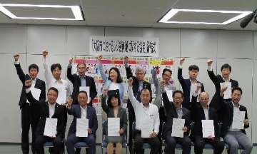
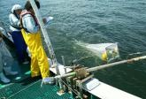
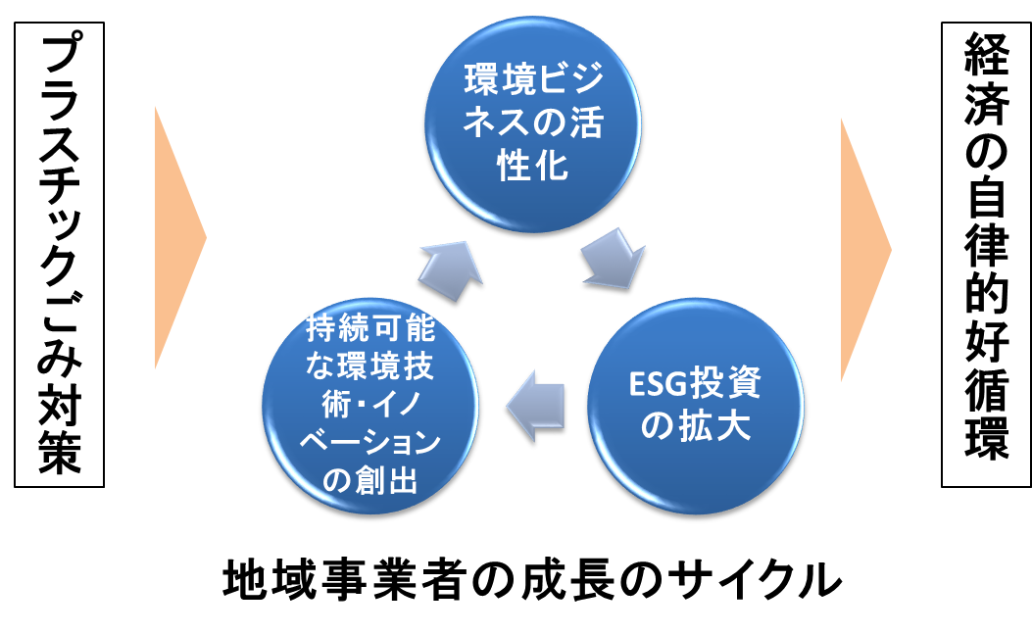
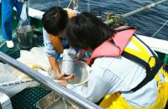
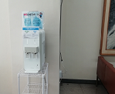
大阪府の取組み
〇自治体SDGsモデル事業
三側面をつなぐ統合的取組 「大阪ブルー・オーシャン・ビジョン」推進事業
①「大阪ブルー・オーシャン・ビジョン」実行計画の取りまとめと推進体制の構築
②「地域・事業者の連携による新たなペットボトル回収・リサイクルシステム」の確立
③モデル事業をはじめとするSDGsの取組みに関する情報発信と国際協力の推進
①経済面の取組
②社会面の取組
③環境面の取組
・海洋プラスチック問題等の解決に向けた
環境先進技術シーズ調査普及啓発事業
・バイオプラスチックビジネス等推進事業
・国連環境計画国際環境技術センター（UNEP－IETC）との連携事業
・水・環境技術の海外プロモーション事業
・マイボトル・マイバッグの普及促進
・公共空間における給水スポット設置事業
・大阪湾の環境改善、環境意識向上
・資源集団回収活動によるコミュニティビジ
ネスの振興 など
・海洋プラスチック問題等の解決に向けた
環境先進技術シーズ調査普及啓発事業
・大阪湾の海ごみの回収事業
・ごみの減量と3Rの啓発推進事業 など
マイバッグ協定
大阪湾のマイクロプラスチック調査の様子
給水機の設置

Slide 15












大阪府の取組み
〇大阪SDGs行動憲章の策定（令和３年１月）
わたしたちは、「誰一人取り残さない、持続可能な社会の実現」をめざす“持続可能な開発のための2030アジェンダ”（SDGs）の理念に賛同し、2025年大阪・関西万博の地元都市として、万博のテーマである「いのち輝く未来社会のデザイン」に向けて、SDGsの17ゴールの達成をめざします。
1
かけがえのない“いのち”を大切にし、地域社会や環境に配慮して行動します。
2
2030年に住みたい魅力あふれる大阪をイメージし、できることから意識して行動します。
3
人と人との出会い、つながりを大事にしながら、互いに学びあい協力して行動します。

Slide 16

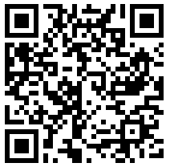

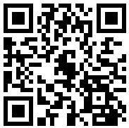





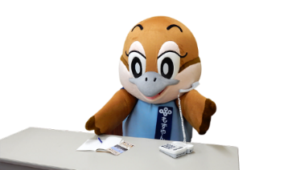


大阪府の取組み
〇私のSDGs宣言プロジェクト
対 象
参加方法
下記QRコードから参加ページにアクセスください。
Twitterからもご参加いただけます。
府民、府内の企業・団体など
大阪府ホームページ
※「私のSDGs宣言プロジェクト」ページ
から参加フォームへアクセスいただけます。
宣言内容
SDGsの達成に向けた取組み
関連するゴール
大阪府SDGs【公式】Twitter
＃私のSDGs宣言プロジェクト
をつけて投稿してください。
取り組み宣言の例
冷蔵庫の中を把握して、
必要な分だけ買い足す
エコバッグやマイボトル、
マイ容器を使う
誰もが働きやすい
職場環境を作る

Slide 17



ご清聴ありがとうございました。
大阪府 SDGs
⇒ HP「大阪府／大阪府におけるSDGsの取組み」
【お問い合わせ先】
大阪府 政策企画部 企画室 推進課
TEL:06-6941-0351
Mail:osaka_SDGs@gbox.pref.osaka.lg.jp

